Slide 1
CHƯƠNG V. GIỚI HẠN. HÀM SỐ LIÊN TỤC
BÀI 17
HÀM SỐ LIÊN TỤC
2 tiết: T45 – T46
GV Trương Tử Trang – THPT Vĩnh Thạnh 1
Notes:
Bìa. Đáp án, lời giải hiện theo click. Nút GeoGebra mở trang online (cần Internet).
Khối 11 năm học 2026 – 2027 không có HS khuyết tật; vẫn ghi đủ chữ trên slide để HS tự đọc lại.

Slide 2
MỤC TIÊU BÀI HỌC
TỔNG KẾT
Yêu cầu cần đạt (SGK tr.119)
Nhận dạng hàm số liên tục tại một điểm, trên một khoảng, trên một đoạn.
Nhận dạng tính liên tục của tổng, hiệu, tích, thương của hai hàm số liên tục.
Nhận biết tính liên tục của một số hàm sơ cấp cơ bản trên tập xác định của chúng; vận dụng giải bài toán thực tiễn.
Năng lực toán học: tư duy và lập luận (chứng minh phương trình có nghiệm); mô hình hoá (vận tốc xe, cước taxi); giải quyết vấn đề; sử dụng công cụ (GeoGebra vẽ đồ thị).
Phẩm chất: chăm chỉ, cẩn thận khi xét các trường hợp; trung thực khi tự kiểm tra kết quả.
Bài 17. Hàm số liên tục – Toán 11 2
Notes:
1'. Yêu cầu cần đạt lấy từ khung 'Kiến thức, kĩ năng' SGK tr.119.

Slide 3
LỘ TRÌNH 2 TIẾT
TỔNG KẾT
T45
1. Hàm số liên tục tại một điểm. 2. Hàm số liên tục trên một khoảng
🎮 Đúng hay Sai?
T46
3. Một số tính chất cơ bản – định lí về nghiệm; Bài tập 5.14 – 5.17
🎮 Rung chuông vàng
Bài 17. Hàm số liên tục – Toán 11 3
Notes:
Chiếu để HS nắm lộ trình bài học.

Slide 4
TIẾT 1 (T45)
Liên tục tại một điểm, trên một khoảng
Mục tiêu tiết học:
• Xét tính liên tục tại một điểm.
• Nhận biết tính liên tục trên khoảng, đoạn; hàm sơ cấp.
GV Trương Tử Trang – THPT Vĩnh Thạnh 4
Notes:
Tiết 1 (45'): Khởi động 4' – HĐ1, định nghĩa 7' – Ví dụ 1, 2, LT1: 10' – HĐ2, định nghĩa trên khoảng/đoạn 9' – Ví dụ 3, 4, LT2: 9' – Trò chơi 4' – Tổng kết 2'.

Slide 5
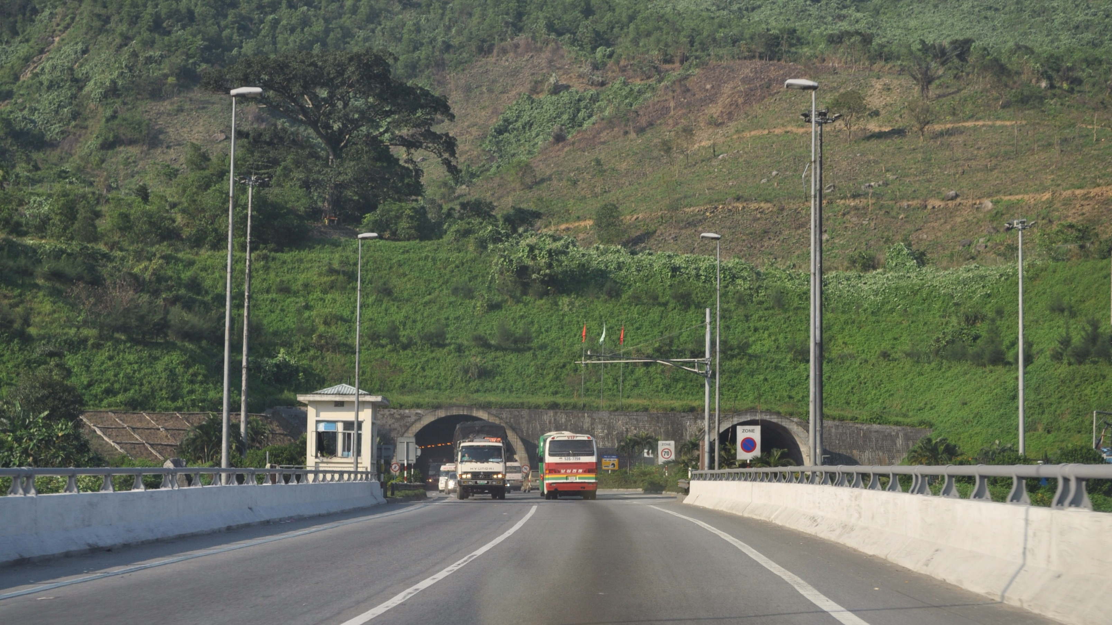

KHỞI ĐỘNG – XE CHẠY 180 KM TRONG 3 GIỜ
KHỞI ĐỘNG
Một người lái xe từ địa điểm $A$ đến địa điểm $B$ trong thời gian 3 giờ. Biết quãng đường từ $A$ đến $B$ dài 180 km. Chứng tỏ rằng có ít nhất một thời điểm trên hành trình, xe chạy với vận tốc 60 km/h.
(SGK Toán 11 tập một, tr.119)
▶ VIDEO MỞ ĐẦU
Ảnh: Wikimedia Commons
Bài 17. Hàm số liên tục – Toán 11 5
Notes:
Chiếu video mở đầu (ảnh thật, lồng tiếng, phụ đề – không nói đáp án), HS quét QR xem lại. 4'. HS thảo luận: vận tốc có thể "nhảy" từ 50 lên 70 km/h mà không qua 60 không? Chưa chốt – giải ở Vận dụng (Tiết 2).

Slide 6
1. LIÊN TỤC TẠI MỘT ĐIỂM (SGK TR.119)
HÌNH THÀNH KIẾN THỨC
HĐ1. Cho $f(x)=\frac{x^{2}−1}{x−1}$ nếu $x≠1$; $f(1)=2$. Tính $\lim_{x→1}f(x)$ và so sánh với $f(1)$.
$\lim_{x→1}(x+1)=2=f(1)$.
$f(x)$ xác định trên $\left(a; b\right)$ chứa $x_{0}$. $f(x)$ liên tục tại $x_{0}$ nếu $\lim_{x→x_{0}}f(x)=f(x_{0})$. Hàm số không liên tục tại $x_{0}$ gọi là gián đoạn tại điểm đó.
💡 Ba điều kiện: $f$ xác định tại $x_{0}$; tồn tại $\lim_{x→x_{0}}f(x)$; giới hạn bằng $f(x_{0})$.
Bài 17. Hàm số liên tục – Toán 11 6
Notes:
5'. HĐ1 (click 1). Khung (click 2). Chốt ba điều kiện.

Slide 7
VÍ DỤ 1, 2 – LUYỆN TẬP 1 (SGK TR.120)
HÌNH THÀNH KIẾN THỨC
Ví dụ 1. Xét tính liên tục của $f(x)=\frac{x+1}{x−1}$ tại $x_{0}=2$.
$2$ thuộc tập xác định $ℝ⧵\{1\}$; $\lim_{x→2}\frac{x+1}{x−1}=3=f(2)$ ⇒ liên tục tại 2.
Ví dụ 2. Hàm dấu $s(x)=1$ ($x>0$); $0$ ($x=0$); $−1$ ($x<0$). Xét tính liên tục tại 0.
$\lim_{x→0^{+}}s(x)=1≠\lim_{x→0^{−}}s(x)=−1$ ⇒ không tồn tại giới hạn ⇒ gián đoạn tại 0. ($f$ liên tục tại $x_{0}$ ⇔ $\lim_{x→x_{0}^{+}}f=\lim_{x→x_{0}^{−}}f=f(x_{0})$.)
Luyện tập 1. $f(x)=−x$ ($x<0$); $0$ ($x=0$); $x^{2}$ ($x>0$). Xét tính liên tục tại 0.
$\lim_{x→0^{−}}(−x)=0$, $\lim_{x→0^{+}}x^{2}=0$, $f(0)=0$ ⇒ liên tục tại 0.
Bài 17. Hàm số liên tục – Toán 11 7
Notes:
8'. Ví dụ 1 (click 1), Ví dụ 2 (click 2), LT1 (click 3).

Slide 8
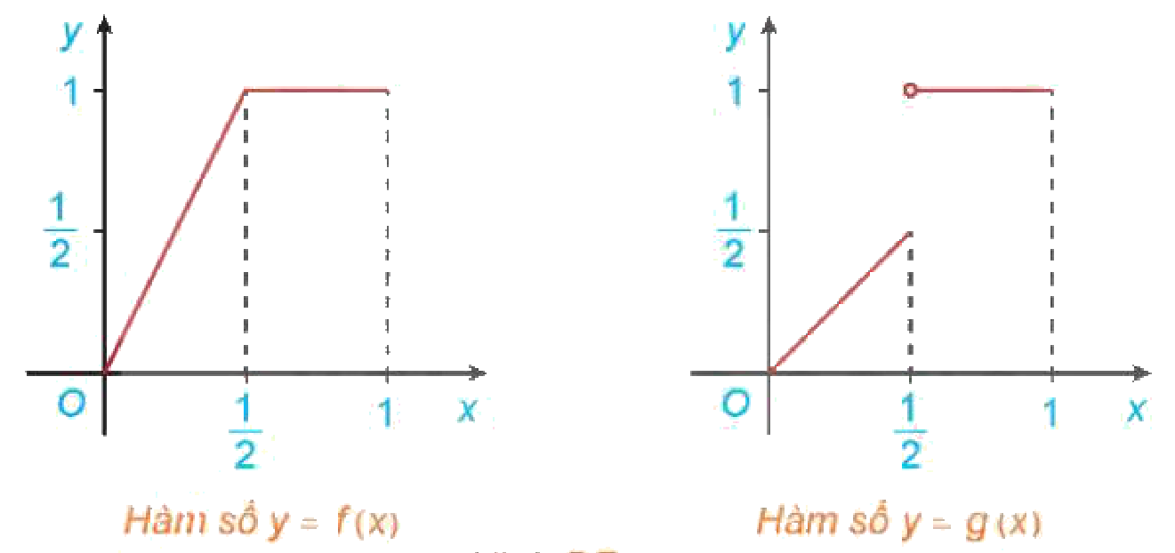
2. LIÊN TỤC TRÊN MỘT KHOẢNG (SGK TR.120)
HÌNH THÀNH KIẾN THỨC
HĐ2. $f(x)=2x$ ($0≤x≤\frac{1}{2}$), $1$ ($\frac{1}{2}<x≤1$); $g(x)=x$ ($0≤x≤\frac{1}{2}$), $1$ ($\frac{1}{2}<x≤1$). Xét tính liên tục tại $x=\frac{1}{2}$, nhận xét hai đồ thị (Hình 5.7).
$f$ liên tục tại $\frac{1}{2}$ (hai giới hạn một bên bằng $1=f\left(\frac{1}{2}\right)$); $g$ gián đoạn (trái $\frac{1}{2}$, phải 1). Đồ thị $f$ liền nét, đồ thị $g$ bị đứt.
Hình 5.7
$f$ liên tục trên khoảng $\left(a; b\right)$ nếu liên tục tại mọi điểm của khoảng đó; liên tục trên đoạn $\left[a; b\right]$ nếu liên tục trên $\left(a; b\right)$ và $\lim_{x→a^{+}}f=f(a)$, $\lim_{x→b^{−}}f=f(b)$. Đồ thị hàm số liên tục trên một khoảng là một đường liền.
Bài 17. Hàm số liên tục – Toán 11 8
Notes:
6'. GeoGebra Hình 5.7 (click 1). Khung (click 2).

Slide 9
VÍ DỤ 3, 4 – LUYỆN TẬP 2 (SGK TR.121)
HÌNH THÀNH KIẾN THỨC
Ví dụ 3. $f(x)=x−1$ ($x∈(0;1)$), $f(1)=0$: liên tục trên nửa khoảng $(0; 1]$?
Trên $\left(0;1\right)$: $lim(x−1)=x_{0}−1=f(x_{0})$; $\lim_{x→1^{−}}f(x)=0=f(1)$ ⇒ liên tục trên $(0; 1]$.
Hàm đa thức, $y=sin x$, $y=cos x$ liên tục trên $ℝ$. Các hàm $y=tan x$, $y=cot x$, $y=\sqrt{x}$ và hàm phân thức hữu tỉ liên tục trên tập xác định của chúng.
Ví dụ 4. $f(x)=\frac{x+1}{x−1}$ liên tục trên $\left(− ∞ ; 1\right)$ và $\left(1; +∞\right)$. Luyện tập 2. Tìm các khoảng liên tục của $f(x)=\frac{x^{2}+1}{x+2}$.
$\left(− ∞ ; −2\right)$ và $\left(−2; +∞\right)$.
Bài 17. Hàm số liên tục – Toán 11 9
Notes:
7'. Ví dụ 3 (click 1). Khung hàm sơ cấp (click 2). Ví dụ 4, LT2 (click 3).

Slide 10
TRÒ CHƠI: ĐÚNG HAY SAI?
TRÒ CHƠI
📋 Cả lớp giơ thẻ Đ/S trong 10 giây mỗi câu.
1. $y=x^{3}−2x+1$ liên tục trên $ℝ$.
ĐÚNG
2. $y=\frac{1}{x}$ liên tục trên $ℝ$.
SAI (trên ℝ \ {0})
3. Đồ thị hàm số liên tục trên một khoảng là đường liền.
ĐÚNG
4. Hàm dấu $s(x)$ liên tục tại 0.
SAI (gián đoạn)
Bài 17. Hàm số liên tục – Toán 11 10
Notes:
4'. Click 1–4. Đáp án: Đ – S – Đ – S.

Slide 11
TỔNG KẾT TIẾT 1
TỔNG KẾT
$f$ liên tục tại $x_{0}$ ⇔ $\lim_{x→x_{0}}f(x)=f(x_{0})$ ⇔ $\lim_{x→x_{0}^{+}}f=\lim_{x→x_{0}^{−}}f=f(x_{0})$.
Liên tục trên khoảng, đoạn; hàm sơ cấp liên tục trên tập xác định.
Nhiệm vụ về nhà:
Làm Bài tập 5.14, 5.15 (SGK tr.122).
Đọc trước mục 3. Một số tính chất cơ bản.
Bài 17. Hàm số liên tục – Toán 11 11
Notes:
3'. Gọi 1–2 HS nêu lại ý chính của tiết trước khi hiện khung; HS đối chiếu vở ghi, bổ sung. GV giao nhiệm vụ về nhà, nhắc hạn nộp và tiết sau kiểm tra miệng.

Slide 12
TIẾT 2 (T46)
Một số tính chất cơ bản
Mục tiêu tiết học:
• Vận dụng tính liên tục của tổng, hiệu, tích, thương.
• Chứng minh phương trình có nghiệm; giải bài toán mở đầu.
GV Trương Tử Trang – THPT Vĩnh Thạnh 12
Notes:
Tiết 2 (45'): HĐ3, tính chất, Ví dụ 5: 7' – Nhận xét, Ví dụ 6: 6' – Vận dụng 5' – Bài tập 5.14 – 5.16: 8' – Trạm AI 3' – 5.17 cước taxi 4' – Rung chuông vàng 10' – Củng cố 2'.

Slide 13
3. TÍNH CHẤT – HĐ3, VÍ DỤ 5 (SGK TR.121)
HÌNH THÀNH KIẾN THỨC
HĐ3. $f(x)=x^{2}$, $g(x)=−x+1$. a) Xét tính liên tục tại $x=1$. b) Tính $L=\lim_{x→1}[f(x)+g(x)]$, so sánh với $f(1)+g(1)$.
a) Cả hai liên tục tại 1 (hàm đa thức). b) $L=1=f(1)+g(1)$.
$f$, $g$ liên tục tại $x_{0}$ thì $f+g$, $f−g$, $f·g$ liên tục tại $x_{0}$; $\frac{f}{g}$ liên tục tại $x_{0}$ nếu $g(x_{0})≠0$.
Ví dụ 5. $f(x)=\frac{sin x}{x−1}$: tử, mẫu liên tục, mẫu $≠0$ ⇒ $f$ liên tục trên $ℝ⧵\{1\}$.
Bài 17. Hàm số liên tục – Toán 11 13
Notes:
7'. HĐ3 (click 1). Khung (click 2). Ví dụ 5 (click 3).

Slide 14
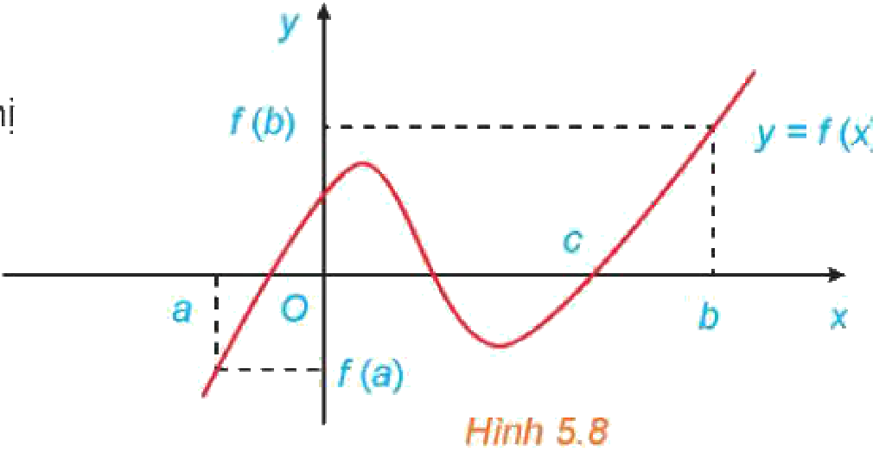
ĐỊNH LÍ VỀ NGHIỆM – VÍ DỤ 6 (SGK TR.122)
HÌNH THÀNH KIẾN THỨC
Nhận xét. Nếu $f$ liên tục trên đoạn $\left[a; b\right]$ và $f(a)f(b)<0$ thì tồn tại ít nhất một điểm $c∈(a; b)$ sao cho $f(c)=0$.
Ví dụ 6. Chứng minh phương trình $x^{5}+x^{3}−10=0$ có ít nhất một nghiệm.
Hình 5.8
$f(x)=x^{5}+x^{3}−10$ liên tục trên $\left[0; 2\right]$; $f(0)=−10<0$, $f(2)=30>0$ ⇒ có nghiệm trong $\left(0; 2\right)$.
Bài 17. Hàm số liên tục – Toán 11 14
Notes:
6'. Khung (GeoGebra Hình 5.8). Ví dụ 6 (click 1). Nhấn mạnh điều kiện liên tục trên đoạn là bắt buộc.

Slide 15
VẬN DỤNG – GIẢI BÀI TOÁN MỞ ĐẦU (SGK TR.122)
VẬN DỤNG
Chứng tỏ có ít nhất một thời điểm xe chạy với vận tốc 60 km/h (180 km trong 3 giờ).
Vận tốc $v(t)$ biến thiên liên tục. Nếu luôn $v(t)<60$ thì quãng đường $<180$ km; nếu luôn $v(t)>60$ thì quãng đường $>180$ km – vô lí.
Do đó $v(t)−60$ nhận cả giá trị không âm và không dương; theo nhận xét, tồn tại thời điểm $v=60$ km/h.
Bài 17. Hàm số liên tục – Toán 11 15
Notes:
5'. Nhóm thảo luận (click 1, 2).

Slide 16
BÀI TẬP 5.14 – 5.17 (SGK TR.122)
LUYỆN TẬP
5.14. $f$, $g$ liên tục tại 1, $f(1)=2$, $\lim_{x→1}[2f(x)−g(x)]=3$. Tính $g(1)$. 5.15. Xét tính liên tục: a) $f(x)=\frac{x}{x^{2}+5x+6}$; b) $f(x)=1+x^{2}$ ($x<1$), $4−x$ ($x≥1$). 5.16. Tìm $m$ để $f(x)=sin x$ ($x≥0$), $−x+m$ ($x<0$) liên tục trên $ℝ$.
5.14: $g(1)=1$. 5.15: a) liên tục trên $\left(− ∞ ;−3\right)$, $\left(−3;−2\right)$, $\left(−2;+∞\right)$; b) $\lim_{x→1^{−}}f=2≠f(1)=3$: gián đoạn tại 1. 5.16: $m=0$.
5.17. Taxi: mở cửa (0,5 km đầu) 10 000 đồng; các km tiếp theo đến 30 km: 13 500 đồng/km; từ km thứ 31: 11 000 đồng/km. a) Viết hàm số tiền. b) Xét tính liên tục.
5.17: $T=10 000$ ($0<x≤0,5$); $10 000+13 500(x−0,5)$ ($0,5<x≤30$); $408 250+11 000(x−30)$ ($x>30$) – liên tục trên $\left(0; +∞\right)$.
Bài 17. Hàm số liên tục – Toán 11 16
Notes:
Chữa (click 1, 2). Đáp số khớp KHBD.

Slide 17
TRẠM KIỂM CHỨNG AI
LUYỆN TẬP
Một chatbot AI giải như sau. Chỉ ra bước sai và sửa lại.
Lời giải AI số 1 (5.15b): "$\lim_{x→1^{+}}(4−x)=3=f(1)$ nên hàm số liên tục tại $x=1$, do đó liên tục trên $ℝ$."
Sai: thiếu giới hạn bên trái ($=2≠3$) – hàm số gián đoạn tại 1.
Lời giải AI số 2: "$f(x)=x^{2}−x+1$; $f(0)=1$, $f(1)=1$; $f$ liên tục nên phương trình $f(x)=0$ có nghiệm trong $\left(0; 1\right)$."
Sai: cần $f(0)f(1)<0$; ở đây $=1>0$ nên không kết luận được (thực tế vô nghiệm).
Bài 17. Hàm số liên tục – Toán 11 17
Notes:
3'. Nhóm lẻ số 1, nhóm chẵn số 2 (click 1, 2).

Slide 18
TRÒ CHƠI: RUNG CHUÔNG VÀNG
TRÒ CHƠI
🔔 Luật chơi
Mỗi bạn một bảng con – viết đáp án khi hết giờ.
Câu nhiều lựa chọn: ghi A, B, C hoặc D (30 giây).
Câu Đúng/Sai: ghi Đ hoặc S cho từng ý (60 giây).
Câu trả lời ngắn, thực tế: ghi một số (60 giây).
Sai: rời sàn thi. Bạn trụ lại cuối cùng rung chuông vàng!
Bài 17. Hàm số liên tục – Toán 11 18
Notes:
Mỗi HS một bảng con. Mỗi câu 30 giây (Đ/S, trả lời ngắn, thực tế: 60 giây). Sai rời sàn thi; có thể 'cứu trợ' 1 lần. Cấu trúc 8 câu theo đề thi từ 2025: nhiều lựa chọn, Đúng/Sai, trả lời ngắn, thực tế. Đáp án đã kiểm tra bằng Python.

Slide 19
RUNG CHUÔNG VÀNG – CÂU 1 – BIẾT
TRÒ CHƠI
Hàm số $f(x)$ liên tục tại $x_{0}$ nếu
A. $f(x_{0})$ xác định
A. $f(x_{0})$ xác định ✘
B. $\lim_{x→x_{0}}f(x)$ tồn tại
B. $\lim_{x→x_{0}}f(x)$ tồn tại ✘
C. $\lim_{x→x_{0}}f(x)=f(x_{0})$
C. $\lim_{x→x_{0}}f(x)=f(x_{0})$ ✔
D. $f(x_{0})=0$
D. $f(x_{0})=0$ ✘
Đáp án C. Theo định nghĩa.
Bài 17. Hàm số liên tục – Toán 11 19
Notes:
30 giây. HS giơ thẻ A/B/C/D. Click 1: đáp án C (xanh), phương án sai (đỏ). Theo định nghĩa. Nhiễu A, B: chỉ một trong ba điều kiện.

Slide 20
RUNG CHUÔNG VÀNG – CÂU 2 – HIỂU
TRÒ CHƠI
Hàm số nào sau đây liên tục trên $ℝ$?
A. $y=x^{3}−2x+1$
A. $y=x^{3}−2x+1$ ✔
B. $y=\frac{1}{x}$
B. $y=\frac{1}{x}$ ✘
C. $y=tan x$
C. $y=tan x$ ✘
D. $y=\sqrt{x}$
D. $y=\sqrt{x}$ ✘
Đáp án A. Hàm đa thức liên tục trên $ℝ$; các hàm còn lại chỉ liên tục trên tập xác định.
Bài 17. Hàm số liên tục – Toán 11 20
Notes:
30 giây. HS giơ thẻ A/B/C/D. Click 1: đáp án A (xanh), phương án sai (đỏ). Hàm đa thức liên tục trên ℝ; các hàm còn lại chỉ liên tục trên tập xác định. Nhiễu B – D: quên điều kiện tập xác định.

Slide 21
RUNG CHUÔNG VÀNG – CÂU 3 – HIỂU
TRÒ CHƠI
$f(x)=\frac{x^{2}−4}{x−2}$ ($x≠2$), $f(2)=m$. Hàm số liên tục tại 2 khi $m$ bằng
A. $0$
A. $0$ ✘
B. $2$
B. $2$ ✘
C. $4$
C. $4$ ✔
D. $−4$
D. $−4$ ✘
Đáp án C. $\lim_{x→2}(x+2)=4$ ⇒ $m=4$.
Bài 17. Hàm số liên tục – Toán 11 21
Notes:
30 giây. HS giơ thẻ A/B/C/D. Click 1: đáp án C (xanh), phương án sai (đỏ). _x 2(x+2) = 4 ⇒ m = 4. Nhiễu A: thay $x=2$ vào tử; B: lấy $x_0$.

Slide 22
RUNG CHUÔNG VÀNG – CÂU 4 – VẬN DỤNG
TRÒ CHƠI
$f(x)=x+m$ ($x<1$), $f(x)=2x^{2}+1$ ($x≥1$). Giá trị $m$ để $f$ liên tục trên $ℝ$ là
A. $m=3$
A. $m=3$ ✘
B. $m=1$
B. $m=1$ ✘
C. $m=2$
C. $m=2$ ✔
D. $m=0$
D. $m=0$ ✘
Đáp án C. $\lim_{x→1^{−}}(x+m)=1+m=f(1)=3$ ⇒ $m=2$.
Bài 17. Hàm số liên tục – Toán 11 22
Notes:
30 giây. HS giơ thẻ A/B/C/D. Click 1: đáp án C (xanh), phương án sai (đỏ). _x 1^-(x+m) = 1+m = f(1) = 3 ⇒ m = 2. Nhiễu A: lấy $f(1)$; B, D: tính sai $f(1)$.

Slide 23
RUNG CHUÔNG VÀNG – CÂU 5 – ĐÚNG/SAI
TRÒ CHƠI
Cho $f(x)=x^{3}−3x+1$.
a) $f(0)·f(1)<0$.
ĐÚNG
b) Phương trình $f(x)=0$ có ít nhất một nghiệm trong $\left(0; 1\right)$.
ĐÚNG
c) Phương trình $f(x)=0$ có nghiệm trong $\left(1; 2\right)$.
ĐÚNG
d) Phương trình $f(x)=0$ có đúng một nghiệm thực.
SAI (3 nghiệm)
Bài 17. Hàm số liên tục – Toán 11 23
Notes:
60 giây. Click 1–4. f(0) = 1, f(1) = −1, f(2) = 3; f(−2) = −1 nên còn nghiệm trong (−2; 0) – tổng cộng 3 nghiệm. Đã kiểm tra bằng sympy. Đáp án: Đ – Đ – Đ – S.

Slide 24
RUNG CHUÔNG VÀNG – CÂU 6 – HIỂU
TRÒ CHƠI
$f(x)=\frac{x^{2}−9}{x−3}$ ($x≠3$), $f(3)=a$. Tìm $a$ để $f$ liên tục tại 3.
Đáp số: 6. $\lim_{x→3}(x+3)=6$.
Bài 17. Hàm số liên tục – Toán 11 24
Notes:
60 giây. Click 1. Đáp số: 6. _x 3(x+3) = 6.

Slide 25
RUNG CHUÔNG VÀNG – CÂU 7 – VẬN DỤNG
TRÒ CHƠI
$f(x)=\frac{\sqrt{x+1}−1}{x}$ ($x≠0$), $f(0)=m$. Tìm $m$ để $f$ liên tục tại 0.
Đáp số: 0,5. Liên hợp: $\frac{1}{\sqrt{x+1}+1}→\frac{1}{2}$.
Bài 17. Hàm số liên tục – Toán 11 25
Notes:
90 giây. Click 1. Đáp số: 0,5. Liên hợp: 1/√x+1+11/2.

Slide 26
RUNG CHUÔNG VÀNG – CÂU 8 – VẬN DỤNG
TRÒ CHƠI
Chi phí (triệu đồng) vận chuyển $x$ tấn cà phê từ Vĩnh Thạnh: $C(x)=ax+2$ nếu $x<2$; $C(x)=x^{2}+a$ nếu $x≥2$. Tìm $a$ để $C$ liên tục.
Đáp số: 2. $2a+2=4+a$ ⇒ $a=2$.
Bài 17. Hàm số liên tục – Toán 11 26
Notes:
90 giây. Click 1. Số liệu giả định để luyện tập. Đáp số: 2. 2a+2 = 4+a ⇒ a = 2.

Slide 27

CỦNG CỐ TRỰC TUYẾN – NHIỆM VỤ VỀ NHÀ
TỔNG KẾT
Bài củng cố trực tuyến – quét mã QR hoặc mở đường link:
https://trangtu66.github.io/Taode_thi_online/cc_bai17_t11.html
Nhiệm vụ về nhà:
Hoàn thành Bài tập 5.14 – 5.17.
Vẽ đồ thị hàm cước taxi bằng GeoGebra; so sánh với một hãng xe ở địa phương (ghi nguồn).
Chuẩn bị Bài tập cuối chương V (SGK tr.123).
▶ MỞ BÀI CỦNG CỐ
Bài 17. Hàm số liên tục – Toán 11 27
Notes:
3'. HS quét QR làm bài củng cố online ở nhà. Đáp án chỉ mở khi GV cho phép.

Slide 28
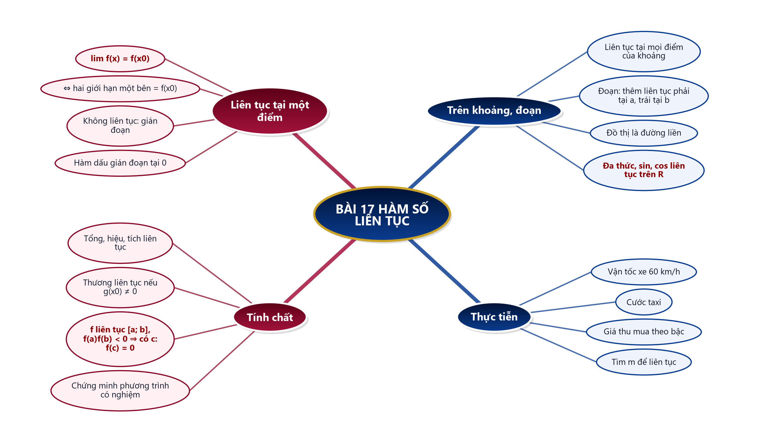
SƠ ĐỒ TƯ DUY – BÀI 17
TỔNG KẾT
Bài 17. Hàm số liên tục – Toán 11 28
Notes:
2'. HS nêu lại: liên tục tại một điểm, trên khoảng/đoạn, tính chất, định lí về nghiệm.

Slide 29
PHỤ LỤC 1 – SAI LẦM THƯỜNG GẶP
DÀNH CHO GV
Chỉ xét một giới hạn một bên (5.15b).
Dùng định lí về nghiệm khi $f(a)f(b)>0$ hoặc $f$ không liên tục trên đoạn.
Cho rằng $\frac{1}{x}$, $tan x$ liên tục trên $ℝ$.
Tìm tham số: quên điều kiện $f(x_{0})$.
Bài 17. Hàm số liên tục – Toán 11 29
Notes:
Slide ẩn – chỉ GV xem khi chuẩn bị.

Slide 30
PHỤ LỤC 2 – PHÂN HOÁ, DỰ PHÒNG
DÀNH CHO GV
HS cần hỗ trợ: HĐ1, Ví dụ 1, 4, LT2; Câu 1 – 3, 6.
HS khá, giỏi: LT1, Ví dụ 6, Vận dụng, 5.16, 5.17; Câu 4, 5, 7, 8.
Khối 11 không có HS khuyết tật; vẫn ghi đủ chữ trên slide để HS tự đọc lại.
Mất điện/mạng: KHBD in; Rung chuông vàng đọc đề, HS ghi bảng con.
Bài 17. Hàm số liên tục – Toán 11 30
Notes:
Slide ẩn – chỉ GV xem khi chuẩn bị.

